Slide 1
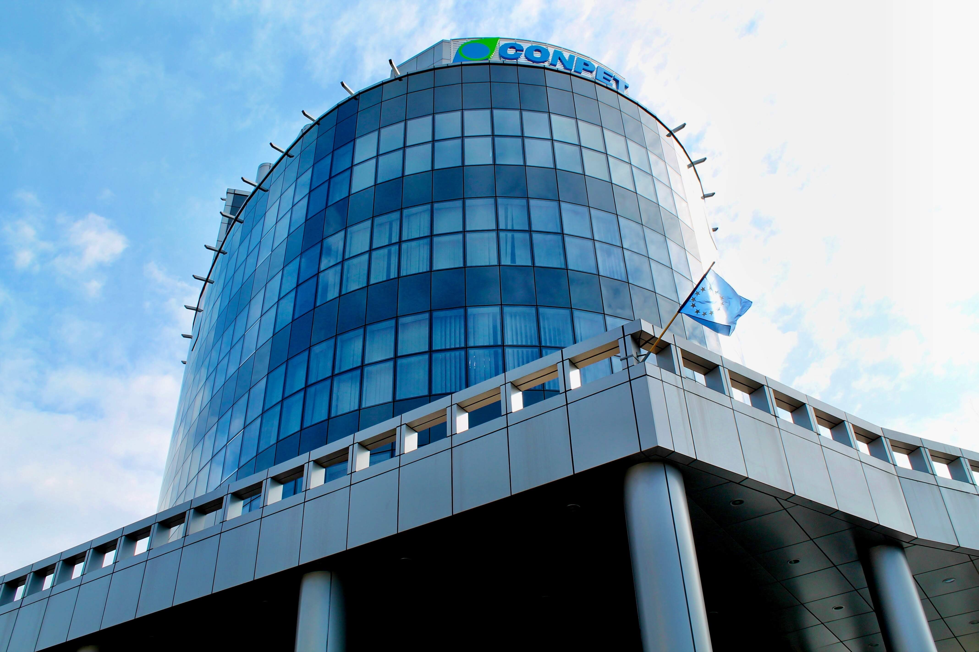

Rezultate Financiare
9 luni 2022
17 noiembrie 2022

Slide 2


MENŢIUNI CU PRIVIRE LA DOCUMENT
Această Prezentare a rezultatelor financiare interimare pentru perioada ianuarie - septembrie 2022, denumită “Prezentare rezultate financiare 9 luni 2022” este realizată de CONPET S.A. (“CONPET”) și are scopul de a prezenta rezultatele operaționale și financiare ale CONPET către publicul investitor (acționari, creditori, analiști, presa financiară), având astfel un caracter pur informativ. Prezentarea este realizată exclusiv în scopul informării şi nu este o ofertă de cumpărare/vânzare, nicio solicitare de ofertă de cumpărare/vânzare a acţiunilor sau instrumentelor financiare şi nicio invitaţie de participare într-un parteneriat comercial. Prezentarea nu reprezintă o ofertă sau o invitaţie de cumpărare sau subscriere de acţiuni şi nicio informaţie conţinută aici nu va sta la baza încheierii unui acord, angajament sau decizie de investire.
Situațiile financiare detaliate și raportul întocmit conform cerințelor regulamentelor A.S.F. sunt disponibile pe pagina de internet www.conpet.ro.
Perioada de raportare este 1 ianuarie 2022 – 30 septembrie 2022.
Situațiile financiare interimare întocmite la data de 30 septembrie 2022 au fost întocmite în conformitate cu Ordinul Ministrului Finanțelor Publice nr. 2844/2016 pentru aprobarea Reglementărilor contabile conforme cu Standardele Internaționale de Raportare Financiară ("IFRS") și cu Standardul Internațional de Contabilitate 34 “Raportarea Financiară Interimară”.
Prezentarea nu poate fi copiată, distribuită sau livrată direct sau indirect niciunei persoane în niciun scop fără cunoştinţa şi consimţământul CONPET.
Copierea, transmiterea, distribuirea sau livrarea acestei Prezentări oricărei persoane din orice competenţe face obiectul anumitor restricţii legale, iar persoanele care ar fi putut primi sau au primit această prezentare se vor familiariza cu aceste restricţii şi se vor conforma. Nerespectarea acestor restricţii poate fi interpretată ca încălcare a legilor aplicabile.
Această Prezentare nu conţine o analiză financiară sau comercială completă şi exhaustivă a CONPET şi nici nu prezintă puncte de vedere şi previziuni într-o manieră completă şi exhaustivă. CONPET a realizat Prezentarea cu atenţie, însă ar putea exista anumite neconcordanţe sau omisiuni. De aceea, se recomandă ca orice persoană care intenţionează să ia o decizie de investire cu privire la titlurile de capital CONPET să se bazeze exclusiv pe informaţiile oferite printr-o comunicare oficială CONPET, în conformitate cu prevederile legale care sunt obligatorii pentru CONPET.
CONPET şi directorii sau reprezentanţii acestora nu vor avea nicio obligaţie în legătură cu Prezentarea. Mai mult, nicio informaţie conţinută în Prezentare nu constituie o obligaţie sau asumare legală a CONPET, directorilor sau acţionarilor.
2

Slide 3
ACTIVITATEA CONPET
Scurtă prezentare a companiei
Prezentarea reţelei de transport
Operator al Sistemului Național de Transport țiței, gazolină şi condensat prin conducte conform acordului de concesiune încheiat cu A.N.R.M. în iulie 2002 pentru o perioadă de 30 de ani.
Poziţie de monopol natural pe piaţa românească a transporturilor de țiței prin conducte;
Activitatea de bază include:
  Transportul țițeiului, gazolinei, și condensatului pe subsistemul de țară (69,3% din cifra de afaceri realizată la 9 luni 2022);
  Transportul ţiţeiului pe subsistemul de import de la Oil Terminal Constanța către rafinării din România (30,2% din cifra de afaceri realizată la 9 luni 2022).
Activitatea companiei este reglementată prin Legea petrolului nr. 238/2004. Agenția Națională pentru Resurse Minerale stabilește tarifele pentru:
  Transportul ţiţeiului, gazolinei şi condensatului din țară;
  Transportul ţiţeiului din import.
  Ultima actualizare a tarifelor a intrat în vigoare în luna ianuarie 2022.
Sistemul de transport prin conducte are o lungime de aproximativ 3.800 km de conducte. În prezent se utilizează pentru transportul țițeiului, gazolinei, condensatului 3.161 km de conducte. Sistemul Național de Transport al țițeiului, condensatului, gazolinei și etanului (S.N.T.) are în componență subsisteme de transport grupate funcție de produsele transportate, astfel:
Subsistemul de transport țiței și condensat țară este format din conducte cu o lungime de aproximativ 1.581 km prin care se poate transporta țițeiul și condensatul de la unitățile de producție ale ariilor de operare OMV Petrom, de pe întreg cuprinsul țării, la rafinării. Producția internă de țiței și condensat este transportată prin conducte, pe calea ferată cu vagoane cisternă sau combinat (calea ferată și conducte).
Subsistemul de transport gazolină este destinat transportului de gazolină de la degazolinările din Ardeal (Biled și Pecica) la rafinăria Petrobrazi.
Subsistemul de transport etan asigură transportul etanului de la platforma de deetenizare Turburea la rafinăria Arpechim Pitești. În prezent, datorită inactivității rafinăriei Arpechim, subsistemul este utilizat parțial pentru a transporta condensat, pe conducta care leagă depozitul Totea de rafinăria Petrobrazi.
Subsistemul de transport țiței import asigură transportul țițeiul de la Oil Terminal Constanța la rafinăriile din Ploiești, Arpechim-Pitești și Midia.
Transportul cantităților de țiței se realizează de la punctele de predare de către producători sau importatori, din zonele de extracţie, sau din Oil Terminal, la unităţile de prelucrare (la rafinării), utilizând diverse facilităţi, atât în punctele de pompare cât şi în cele de primire.
Aceste facilităţi sunt rezervoarele de depozitare ţiţei şi condensat din depozite, tancuri pentru depozitarea gazolinei, conductele tehnologice din depozitele de pompare/primire, agregate de pompare (pompe booster, pompe principale, motoare de acţionare), conducte magistrale, rampe de încărcare şi descărcare ţiţei şi gazolină, vagoane cisternă.
Structura Acționariatului (18.10.2022)
Statul Român prin
Ministerul Energiei
58,71%
Persoane juridice
21,98%
Persoane fizice
19,30%
3

Slide 4
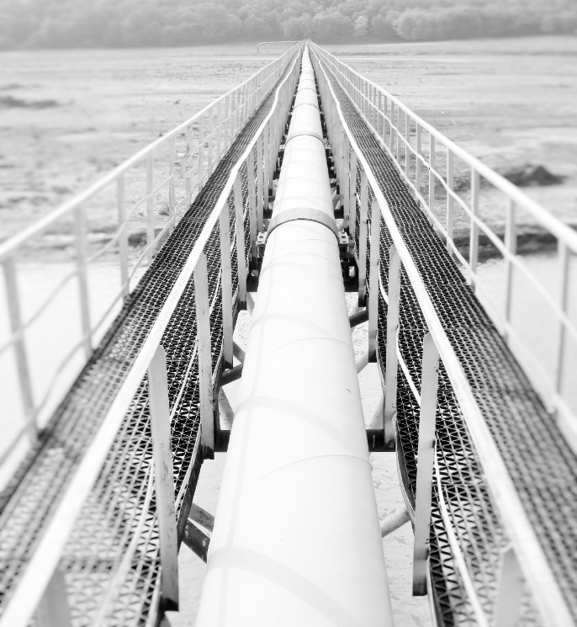

Prezentare rezultate financiare
9 luni 2022
1. Rezultate financiare
2. Evoluția veniturilor din exploatare
3. Venituri și cantități din transport
4. Evoluția cheltuielilor din exploatare
5. Investiții
6. Performanța bursieră
7. Anexe
5
6
8
9
10
12
15
4

Slide 5
1. REZULTATE FINANCIARE
INDICATORI CHEIE AI REZULTATELOR FINANCIARE
9 luni 2022
Realizat
9 luni 2022
Programat
9 luni 2021
Realizat
351,4 | 336,0 | 313,3
389,5 | 375,3 | 346,9
334,4 | 335,2 | 299,9
55,1 | 40,1 | 47,0
95,1 | 80,8 | 85,6
52,7 | 35,8 | 42,0
Profit din exploatare și EBITDA (mil. lei)
CIFRA DE AFACERI
VENITURI
DIN EXPLOATARE
CHELTUIELI DIN EXPLOATARE
Profit din exploatare
EBITDA
Realizat 9 luni 2022
Programat 9 luni 2022
PROFIT
DE EXPLOATARE
Realizat 9 luni 2021
În primele 9 luni ale anului, compania a realizat un profit din exploatare în sumă de 55,1 mil. lei, cu 8,1 mil. lei mai mult față de aceeași perioada a anului precedent.
EBITDA înregistrează o creștere de 9,5 mil. lei față de aceeași perioadă a anului precedent. Comparativ cu prevederile bugetare, EBITDA a crescut cu 14,3 mil. lei (17,7%).
EBITDA
PROFIT NET
Situațiile financiare interimare la data și pentru perioada de nouă luni încheiată la 30 septembrie 2022 nu sunt auditate
5

Slide 6




2. EVOLUȚIA VENITURILOR DIN EXPLOATARE
9 luni 2022
mil. lei
CIFRA DE AFACERI
9 luni 2022
351,4 mil. lei
281,4 mil. lei
66,8 mil. lei
0,3 mil. lei
1,1 mil. lei
Alți clienți
1,8 mil. lei
Realizat 9 luni 2022
Programat 9 luni 2022
Realizat 9 luni 2021
Venituri din exploatare
Venituri din transport
Alte venituri din exploatare
Situațiile financiare interimare la data și pentru perioada de nouă luni încheiată la 30 septembrie 2022 nu sunt auditate
6

Slide 7
2. EVOLUȚIA VENITURILOR DIN EXPLOATARE
Trimestrul III 2022 (CONTINUARE)
Veniturile din exploatare au înregistrat o creștere cu 42,6 mil. lei (12,3%), față de 9 luni 2021 (9 luni 2022: 389,5 mil. lei, 9 luni 2021: 346,9 mil. lei). Comparativ cu prevederile bugetare, veniturile din exploatare au crescut cu 14,2 mil. lei (3,8%).
Societatea recunoaște lunar în alte venituri din exploatare rezerve reprezentând cota de modernizare, la nivelul amortizării lunare a imobilizărilor corporale finanțate din această sursă. În primele 9 luni 2022, valoarea acestor venituri a fost de 29,9 mil. lei.
Cifra de afaceri a societății este realizată în proporție de 99,5% din veniturile din transport, diferența de 0,5% reprezintă venituri din închirieri, manevră vagoane, etc.
7
Situațiile financiare interimare la data și pentru perioada de nouă luni încheiată la 30 septembrie 2022 nu sunt auditate
6

Slide 8
3. VENITURI ȘI CANTITĂȚI DIN TRANSPORT
VENITURI DIN TRANSPORT
CANTITĂȚI TRANSPORTATE
mil lei
mii tone
399,0
374,9
76,0
293,9
289,4
287,2
73,4
868
TRANSPORT PE SUBSISTEM ȚARĂ
TRANSPORT PE SUBSISTEM IMPORT
TOTAL TRANSPORT
TRANSPORT PE SUBSISTEM ȚARĂ
TRANSPORT PE SUBSISTEM IMPORT
TOTAL TRANSPORT
Realizat 9 luni 2022
Realizat 9 luni 2022
Programat 9 luni 2022
Programat 9 luni 2022
Realizat 9 luni 2021
Realizat 9 luni 2021
219,8
Veniturile realizate din cantitățile transportate în primele 9 luni 2022 au crescut cu 38,0 mil. lei (12,2%), comparativ cu aceeași perioadă a anului 2021.
Față de prevederile bugetare veniturile totale din transport au crescut cu 15,7 mil. lei (4,7%).
Situațiile financiare interimare la data și pentru perioada de nouă luni încheiată la 30 septembrie 2022 nu sunt auditate
8

Slide 9
4. EVOLUȚIA CHELTUIELILOR DIN EXPLOATARE
9 LUNI 2022
Indicatori (mil. lei) | 9 luni 2022 Realizat | 9 luni 2022 Programat | 9 luni 2021 Realizat | Dif. Realizat/ Programat | Dif. Realizat 2022/2021
Cheltuieli materiale | 5,1 | 5,5 | 3,9 | -0,4 | +1,2
Cheltuieli cu energia, gaze și apă | 21,0 | 20,8 | 10,6 | +0,2 | +10,4
Cheltuieli cu personalul | 135,8 | 138,5 | 127,3 | -2,7 | +8,5
Ajustări valoare privind imobilizările, mai puțin ajustări aferente drepturilor de utilizare rezultate din contracte de leasing | 40,0 | 40,7 | 38,7 | -0,7 | +1,3
Ajustări de valoare privind drepturi de utilizare rezultate din contracte de leasing | 1,5 | 1,5 | 1,3 | - | +0,2
Cheltuieli cu transportul țițeiului pe calea ferată | 45,9 | 40,7 | 47,8 | +5,2 | -1,9
Redevență petrolieră | 27,1 | 26,7 | 24,0 | +0,4 | +3,1
Cheltuieli cu cota de modernizare | 42,6 | 40,7 | 35,7 | +1,9 | +6,9
Alte cheltuieli de exploatare | 15,4 | 20,1 | 10,6 | -4,7 | +4,8
Total cheltuieli de exploatare | 334,4 | 335,2 | 299,9 | -0,8 | +34,5
Cheltuielile de exploatare înregistrează o creștere cu 11,5% față de nivelul din perioada similară a anului 2021 (9 luni 2022: 334,38 mil. lei, 9 luni 2021: 299,93 mil. lei). Indicele de creștere a cheltuielilor este sub nivelul de creștere a veniturilor din exploatare de 12,3%. În primele 9 luni au înregistrat creșteri față de aceeași perioadă a anului 2021 cheltuielile cu energia electrică, gazele naturale, redevență petrolieră, cheltuielile cu cota de modernizare, cheltuielile de personal.
Comparativ cu bugetul, cheltuielile de exploatare sunt cu 0,3% sub nivelul bugetat.
9
Situațiile financiare interimare la data și pentru perioada de nouă luni încheiată la 30 septembrie 2022 nu sunt auditate

Slide 10
5. INVESTIȚII
9 LUNI 2022 vs. 2021
81,9
mil. lei
39,5
Investiții domeniul operator
Investiții domeniul public
Realizat 9 luni 2022
Realizat 9 luni 2021
Investiții (mil. lei) | B.V.C. AN 2022 | 9 luni 2022 Realizat | 9 luni 2021 Realizat | Grad de realizare %
 |  |  |  | 2022/2021
Domeniul operator | 20,0 | 8,0 | 13,2 | 60,7%
Domeniul public | 95,0 | 73,9 | 26,3 | 281,4%
Total investiții | 115,0 | 81,9 | 39,5 | 207,5%
10

Slide 11
5. INVESTIȚII (CONTINUARE)
PROIECTE IMPORTANTE REALIZATE LA 9 LUNI 2022
Modernizări de rezervoare 4,8 mil. lei
Reabilitări conducte 26,4 mil. lei
Lucrări automatizări SCADA 0,4 mil. lei
Înlocuire fire legătură traversare Dunăre C1-C2 și braț Borcea C3-C4 33,5 mil. lei
Modernizare stații de pompare și rampe de încărcare 5,6 mil. lei
Dotări și utilaje independente 4 mil. lei
Lucrări energetice 1,1 mil. lei
Modernizare și monitorizare a sistemului de protecție catodică aferent SNT 0,3 mil. lei
11

Slide 12
6. PERFORMANŢĂ BURSIERĂ ȘI EVENIMENTE
EVOLUȚIA PREȚULUI ACȚIUNII
Evoluţia preţului COTE (lei) vs. indicii (rebazați) în care este inclusă
de la începutul anului 2022
Performanţa acţiunii 2022 :
CONPET: -24,02 %
BET index: -18,52 %
Capitalizare bursieră
ian. 2022
Locul 29 în
Top capitalizare B.V.B.
sep. 2022
Preț acțiune : 81,6 lei
Preț acțiune : 62 lei
Capitalizare bursieră : 706 mil. lei
Capitalizare bursieră : 537 mil. lei
12

Slide 13

6. PERFORMANŢĂ BURSIERĂ ȘI EVENIMENTE
DIVIDENDE
Randamentul dividendului (%)
Top dividende aprobate de companii listate la Bursa
de Valori Burești – categoria Premium - 2022 (lei)
La randamentul dividendului s-a luat în considerare prețul acțiunii din ultima zi a fiecărui an, respectiv prețul acțiunii aferent datei de aprobare a dividendului pentru anul 2022.
0,07
13

Slide 14
6. PERFORMANŢĂ BURSIERĂ
EVENIMENTE RECENTE ȘI VIITOARE
25 feb. 2022
Adunarea Generala Ordinara a Actionarilor CONPET S.A. a aprobat Bugetul de Venituri si Cheltuieli pentru anul 2022.
20 apr. 2021
Numirea dlui. Dorin Tudora în funcția de Director General, cu o durata a mandatului de 4 ani
24 dec. 2021
CONPET S.A. a încheiat cu Petrotel Lukoil SA. un contract pentru servicii de transport țiței, valabil pana la 31.12.2022, în valoare de 86 milioane de lei.
29 apr. 2022
Publicare Raport anual 2021
14 dec. 2021
A.N.R.M. a aprobat modificarea tarifelor de transport țiței pentru subsistemele de țară
28 apr. 2022
Adunarea Generală Ordinară a Acţionarilor a aprobat alocarea dividendelor aferente anului 2021 în valoare de 7,28 lei/ acțiune, data platii fiind 16.06.2022
18 feb. 2022
Agentia de evaluare financiara FTSE Russell anunta inlcluderea CONPET S.A. in componenta indicelui dedicat piețelor emergente
14

Slide 15
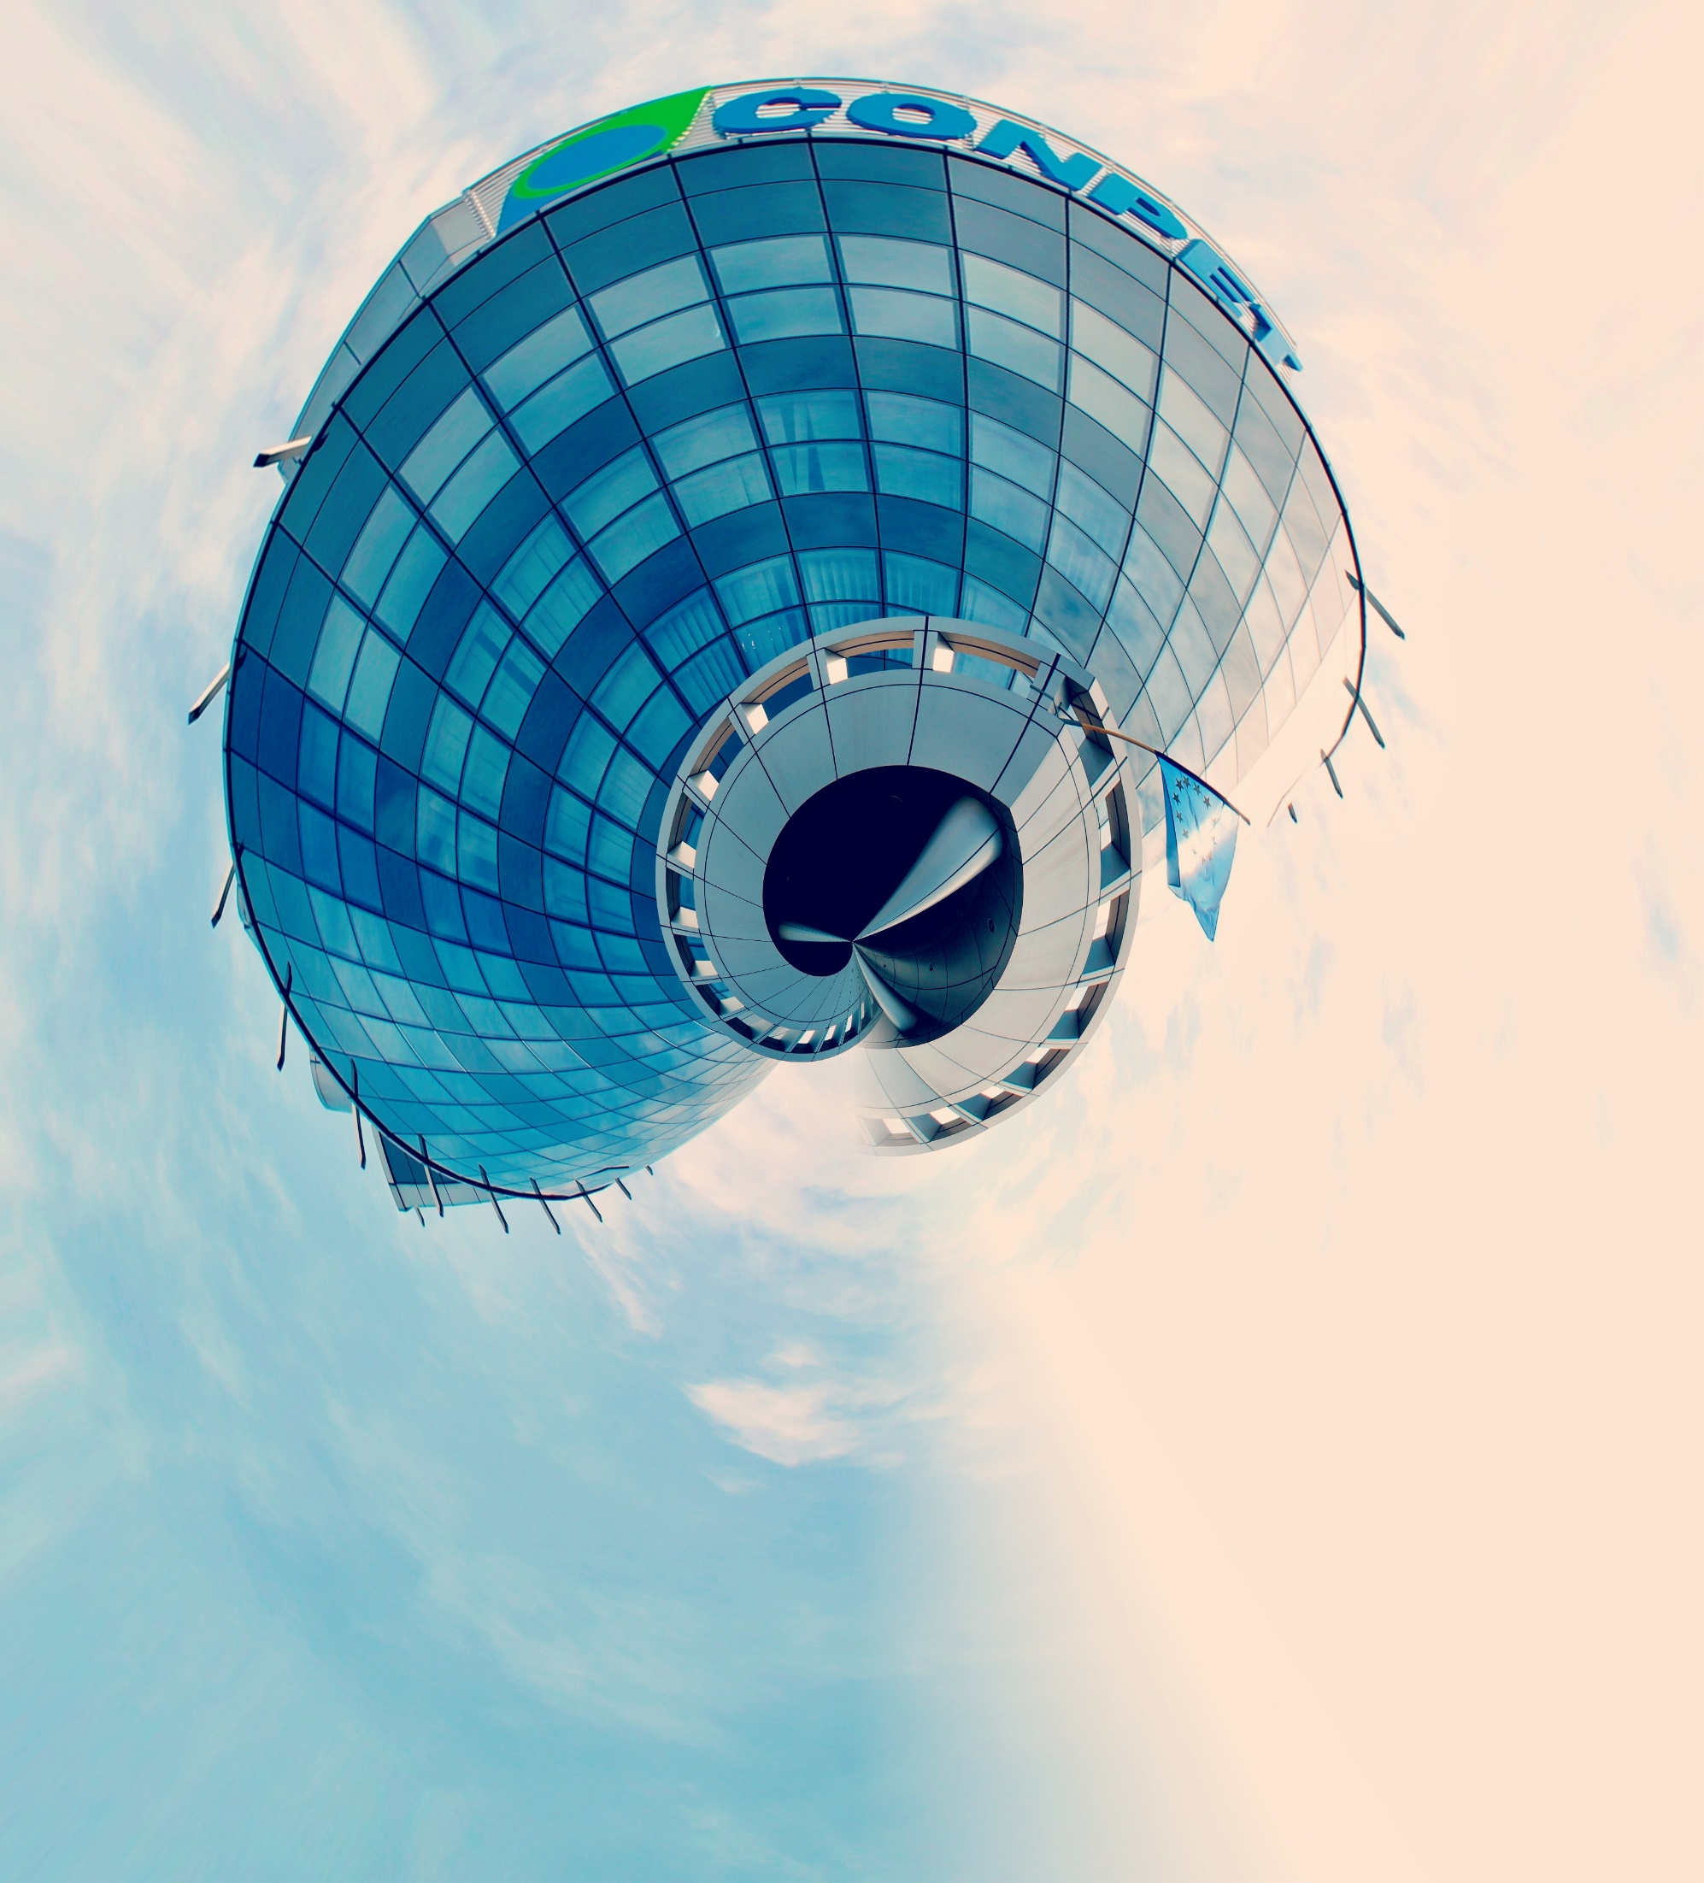

7. ANEXE

Slide 16
CONTUL DE PROFIT ŞI PIERDERE
POZIȚIA FINANCIARĂ
Indicatori (mil. lei) | 9 luni 2022 Realizat | 9 luni 2021 Realizat | Variație
 |  |  | mil. lei | 2022/2021
Cifra de afaceri | 351,4 | 313,3 | +38,1 | ▲ 12,2%
Alte venituri din exploatare | 38,1 | 33,6 | +4,5 | ▲ 13,4%
TOTAL VENITURI DIN EXPLOATARE | 389,5 | 346,9 | +42,6 | ▲ 12,3%
Cheltuieli privind stocurile | 5,1 | 3,9 | +1,2 | ▲ 30,8%
Cheltuieli cu energia și apa | 21,0 | 10,6 | +10,4 | ▲ 98,1%
Cheltuieli cu personalul | 135,8 | 127,3 | +8,5 | ▲ 6,7%
Ajustări de valoare privind imobilizările, mai puțin ajustări aferente drepturilor de utilizare rezultate din contracte de leasing | 40,0 | 38,7 | +1,3 | ▲ 3,4%
Ajustări de valoare privind drepturi de utilizare rezultate din contracte de leasing | 1,5 | 1,3 | +0,2 | ▲ 15,4%
Ajustări de valoarea privind activele curente | -0,6 | -0,1 | -0,5 | -
Cheltuieli privind prestațiile externe | 85,4 | 82,9 | +2,5 | ▲ 3,0%
Ajustări privind provizioanele | -0,2 | -2,6 | +2,4 | -
Alte cheltuieli de exploatare (cheltuieli din cota de modernizare, etc. ) | 46,4 | 37,9 | +8,5 | ▲ 22,4%
TOTAL CHELTUIELI DIN EXPLOATARE | 334,4 | 299,9 | +34,5 | ▲ 11,5%
PROFIT DIN EXPLOATARE | 55,1 | 47,0 | +8,1 | ▲ 17,2%
Venituri financiare | 7,4 | 2,3 | +5,1 | ▲ 221,7%
Cheltuieli financiare | 0,3 | 0,3 | - | -
PROFIT FINANCIAR | 7,1 | 2,0 | +5,1 | ▲ 255,0%
PROFIT BRUT | 62,2 | 49,0 | +13,2 | ▲ 26,9%
Cheltuieli cu impozitul pe profit | 9,5 | 7,0 | +2,5 | ▲ 35,7%
PROFIT NET | 52,7 | 42,0 | +10,7 | ▲ 25,5%
EPS (profit net/nr. acțiuni) | 6,09 | 4,85 | +1,24 | ▲ 25,6%
Indicatori (mil. lei) | 30 septembrie 2022 | 31 decembrie 2021 auditat
Imobilizări corporale | 554,5 | 512,8
Imobilizări necorporale | 6,3 | 7,0
Imobilizări financiare | 0,5 | 0,4
Creanțe privind impozitul pe profit amânat | 4,9 | 4,6
TOTAL ACTIVE IMOBILIZATE | 566,2 | 524,8
Stocuri | 6,3 | 5,3
Creanțe comerciale și alte creanțe | 46,5 | 48,9
Numerar și echivalente de numerar | 163,1 | 191,8
Cheltuieli în avans | 1,5 | 0,6
TOTAL ACTIVE CURENTE | 217,4 | 246,6
TOTAL ACTIVE | 783,6 | 771,4
Capital social subscris și vărsat | 28,6 | 28,6
Rezerve legale | 5,7 | 5,7
Rezerve din reevaluare | 17,3 | 18,4
Alte rezerve | 524,3 | 517,0
Rezultatul reportat | 41,7 | 46,3
Rezultatul exercițiului | 52,7 | 51,9
TOTAL CAPITALURI PROPRII | 670,3 | 667,9
Datorii comerciale pe termen lung Datorii către angajați pe termen lung | 1,3 | 1,3 16,6
 | 15,9
Alte datorii pe termen lung |  | 3,5
 | 3,2
TOTAL DATORII PE TERMEN LUNG | 20,4 | 21,4
Datorii comerciale | 42,2 | 32,1
Impozit pe profit curent | 3,2 | 2,0
Alte datorii | 26,1 | 27,1
Datorii către angajați pe termen scurt | 13,3 | 12,1
Provizioane pe termen scurt | 8,1 | 8,8
TOTAL DATORII CURENTE | 92,9 | 82,1
TOTAL DATORII | 133,3 | 103,5
TOTAL CAPITALURI PROPRII ȘI DATORII | 783,6 | 771,4
Situațiile financiare interimare la data și pentru perioada de nouă luni încheiată la 30 septembrie 2022 nu sunt auditate
16

Slide 17
CONTUL DE PROFIT ŞI PIERDERE
9 luni 2022 / 9 luni 2021
mil. lei | 9 luni 2022 Realizat | 9 luni 2021 Realizat | VARIAȚIE |  | T1 2022 | T2 2022 | T3 2022
Venituri din exploatare
Cifra de afaceri | 351,4 | 313,3 | ▲ 12,2% |  | 117,2 | 116 | 118,2
Alte venituri din exploatare | 38,1 | 33,6 | ▲ 13,4% |  | 16,0 | 11,6 | 10,5
TOTAL VENITURI DIN EXPLOATARE | 389,5 | 346,9 | ▲ 12,3% |  | 133,2 | 127,6 | 128,7
Cheltuieli de exploatare
Cheltuieli privind stocurile | 5,1 | 3,9 | ▲ 30,8% |  | 1,3 | 2,1 | 1,7
Cheltuieli cu energia și apa | 21,0 | 10,6 | ▲ 98,1% |  | 8,4 | 5,0 | 7,6
Cheltuieli de personal | 135,8 | 127,3 | ▲ 6,7% |  | 42,5 | 50,3 | 43,0
Ajustări de valoare privind imobilizările, mai puțin ajustări aferente drepturilor de utilizare rezultate din contracte de leasing | 40,0 | 38,7 | ▲ 3,4% |  | 13,1 | 13,3 | 13,6
Ajustări de valoare privind drepturi de utilizare rezultate din contracte de leasing | 1,5 | 1,3 | ▲ 15,4% |  | 0,4 | 0,6 | 0,5
Ajustări de valoarea privind activele curente | -0,6 | -0,1 | - |  | -0,2 | -0,3 | -0,1
Cheltuieli privind prestațiile externe | 85,4 | 82,9 | ▲ 3,0% |  | 28,0 | 28,7 | 28,7
Ajustări privind provizioanele | -0,2 | -2,6 | - |  | 4,4 | -4,1 | -0,5
Alte cheltuieli de exploatare (cheltuieli din cota de modernizare, etc. ) | 46,4 | 37,9 | ▲ 22,4% |  | 14,3 | 16,5 | 15,6
TOTAL CHELTUIELI DIN EXPLOATARE | 334,4 | 299,9 | ▲ 11,5% |  | 112,2 | 112,1 | 110,1
PROFIT DIN EXPLOATARE | 55,1 | 47,0 | ▲ 17,2% |  | 21,0 | 15,5 | 18,6
Venituri financiare | 7,4 | 2,3 | ▲ 221,7% |  | 1,6 | 2,7 | 3,1
Cheltuieli financiare | 0,3 | 0,3 | - |  | 0,1 | 0,1 | 0,1
PROFIT FINANCIAR | 7,1 | 2,0 | ▲ 255,0% |  | 1,5 | 2,6 | 3,0
PROFIT BRUT | 62,2 | 49,0 | ▲ 26,9% |  | 22,5 | 18,1 | 21,6
Cheltuieli cu impozitul pe profit | 9,5 | 7,0 | ▲ 35,7% |  | 3,7 | 2,8 | 3,0
PROFIT NET | 52,7 | 42,0 | ▲ 25,5% |  | 18,8 | 15,3 | 18,6
EPS (profit net/nr. acțiuni) | 6,09 | 4,85 | ▲ 25,6% |  | 2,17 | 1,77 | 2,15
Situațiile financiare interimare la data și pentru perioada de nouă luni încheiată la 30 septembrie 2022 nu sunt auditate
17
17

Slide 18
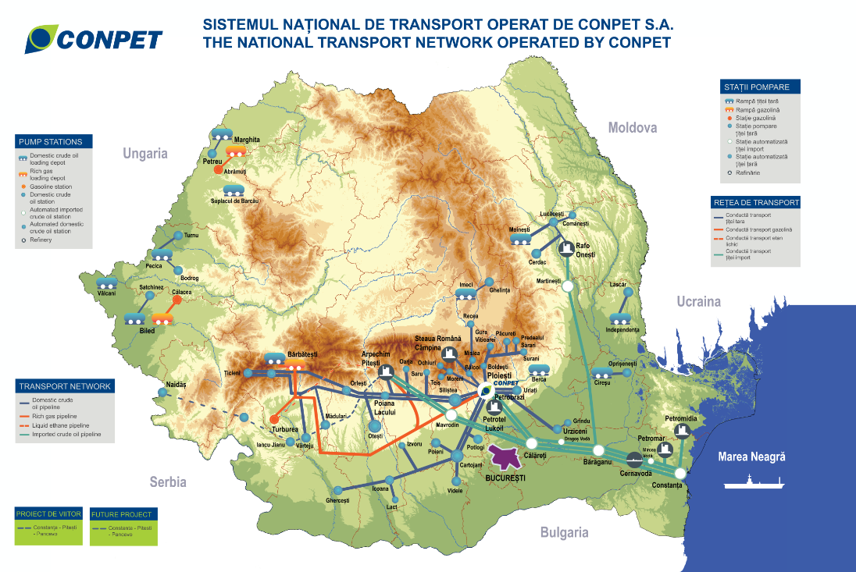
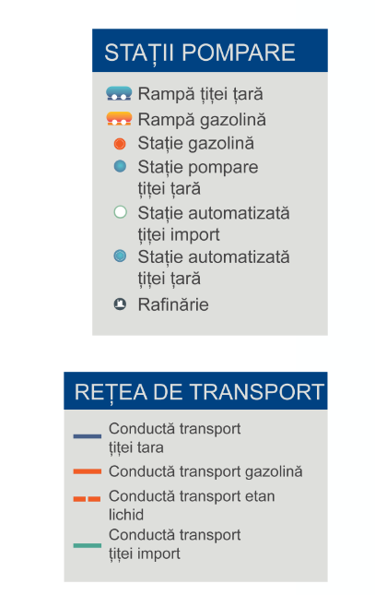
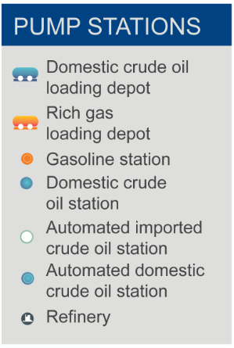
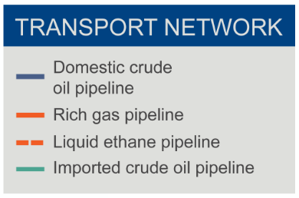


18

Slide 19


CONSILIUL DE ADMINISTRAȚIE
GHEORGHE Cristian - Florin
Președinte
si membru provizoriu
TĂNĂSICĂ Oana Cristina
Membru provizoriu
GAVRILĂ Florin - Daniel
Membru provizoriu
ALBULESCU Mihai - Adrian
Membru provizoriu
ZAMAN Andrei Mihai
Membru provizoriu
BUICĂ Nicușor Marian
Membru provizoriu
KOHALMI-SZABO Luminița-Doina
Membru provizoriu
19

Slide 20







2015 CALENDAR FINANCIAR
Vă mulţumim pentru atenţie!
www.conpet.ro

